Slide 1
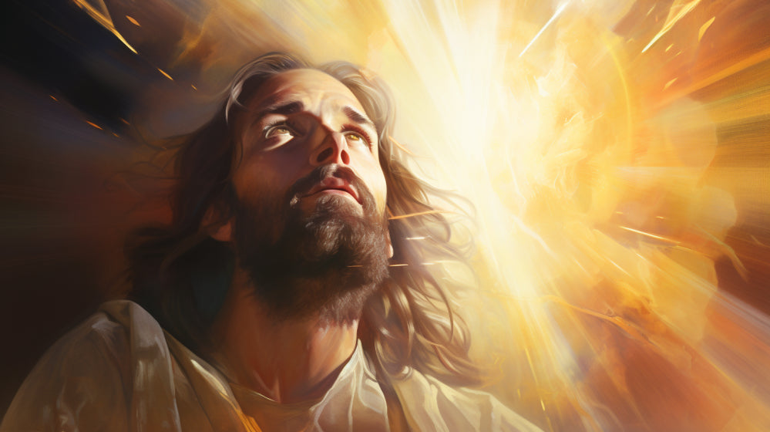

Sino ang Diyos ?
Pastor Jesse Hall
17 Mayo 2026
Notes:
Layunin 1: Iugnay ang iyong pananaw sa mundo sa realidad kung sino ang Diyos at ang iyong kaugnayan sa kanya at sa lahat ng nilikha.
Katotohanan: Tayo ay mga tagapagmana ng lahat ng kanyang nilikha…tayo ay kanyang mga supling. Kay dakila ng kanyang pag-ibig (1 Juan 3:1-3).
Kung bakit natin pinaniniwalaan ang ating pinaniniwalaan.

Slide 2
Genesis 3:1-6
"Tunay ngang sinabi ng Diyos..."
"Tiyak na hindi ka mamamatay!
Sapagkat alam ng Diyos na sa araw na kumain ka mula rito
madidilat ang inyong mga mata, at kayo'y magiging katulad ng Diyos
"Nang makita ng babae na ang punong kahoy ay mabuting kanin, at nakalulugod sa mga mata...
Nagdudulot sa atin ng pagdududa/pagtatanong sa Salita ng Diyos
Sumasalungat sa Salita ng Diyos – tinatawag ang Diyos na sinungaling.
Inaatake ang karakter ng Diyos; naghahasik ng kawalan ng tiwala
Pinapagana ang God complex kay Eba
Mga apela sa mga pandama
Notes:
Layunin 1: Iugnay ang iyong pananaw sa mundo sa realidad kung sino ang Diyos at ang iyong kaugnayan sa kanya at sa lahat ng nilikha.
Katotohanan: Tayo ay mga tagapagmana ng lahat ng kanyang nilikha…tayo ay kanyang mga supling. Kay dakila ng kanyang pag-ibig (1 Juan 3:1-3).
Kung bakit natin pinaniniwalaan ang ating pinaniniwalaan.

Slide 3
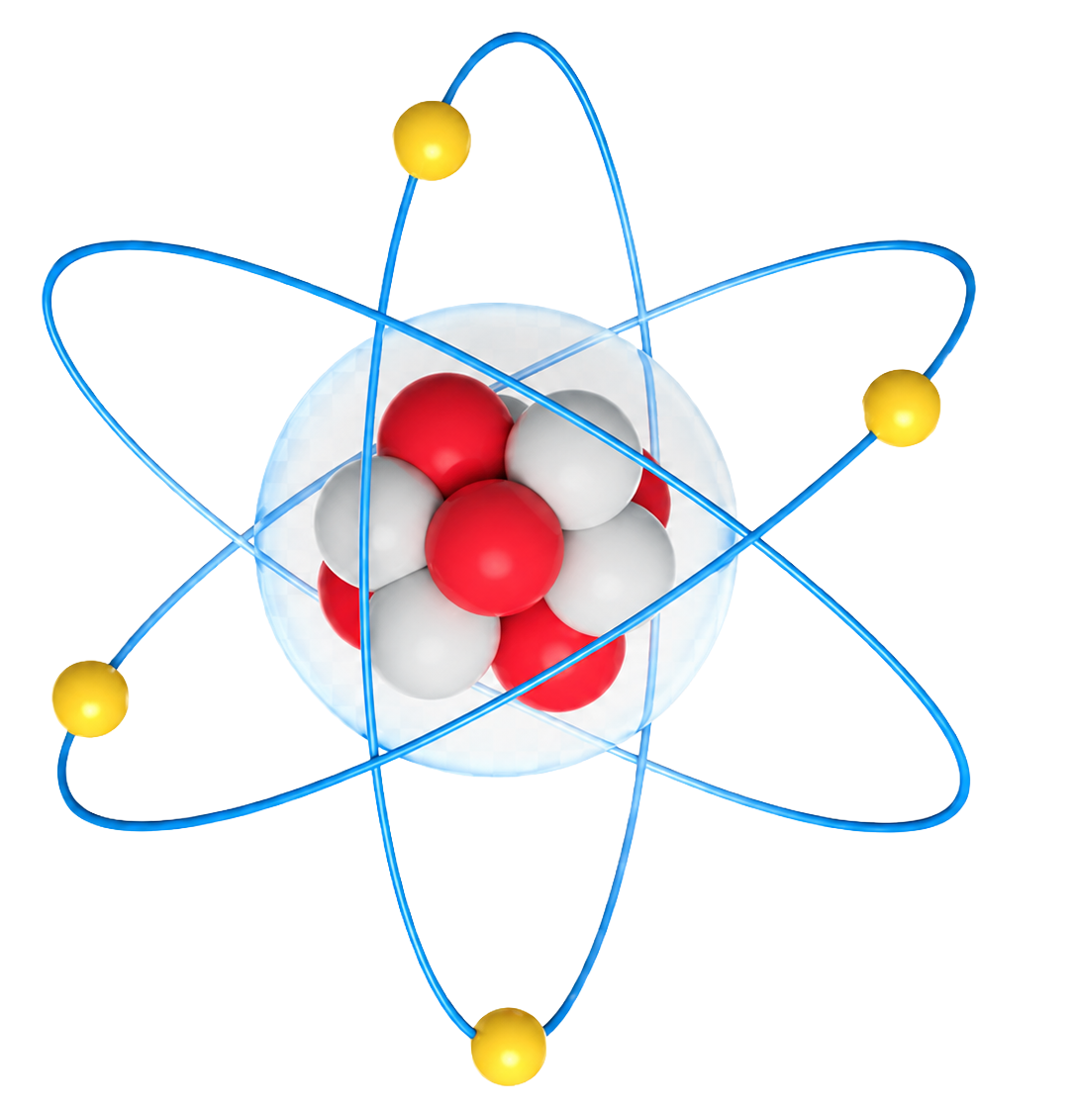

Mga Crouton
Mga Futon
Mga Newton ng Igos
1 X 10^ ⁸⁰
10000000000000000000000000000000000000000000000000000000000000000000000
Mga elektron
Mga Neutron
Malakas na Puwersang
Mga proton
Notes:
Layunin 1: Iugnay ang iyong pananaw sa mundo sa realidad kung sino ang Diyos at ang iyong kaugnayan sa kanya at sa lahat ng nilikha.
Katotohanan: Tayo ay mga tagapagmana ng lahat ng kanyang nilikha…tayo ay kanyang mga supling. Kay dakila ng kanyang pag-ibig (1 Juan 3:1-3).
Kung bakit natin pinaniniwalaan ang ating pinaniniwalaan.

Slide 4
https://www.youtube.com/watch?v=NrI57COWVF4

Slide 5
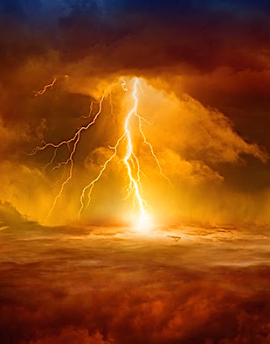
Ang Makapangyarihang Diyos
Mga Hebreo 12:29
Ang ating Diyos ay isang apoy na tumutupok
Awit 97:5
Ang mga bundok ay natutunaw na parang pagkit sa harapan ng Panginoon
Nahum 1:5
Ang mga bundok ay nayayanig sa harap niya, at ang mga burol ay natutunaw; ang lupa ay nayayanig, at ang mga nananahan dito ay nalilipol

Slide 6
https://www.youtube.com/watch?v=l9vn5UvsHvM

Slide 7
Kapalaran ng mga hindi matuwid
Mga Taga-Roma 3:1-12, 23
Gaya ng nasusulat: “Walang matuwid, wala kahit isa; walang nakakaunawa; walang humahanap sa Diyos. Lahat ay tumalikod…sapagkat LAHAT AY NAGKASALA at hindi nakaabot sa kaluwalhatian ng Diyos.”
Mga Hebreo 9:27
At kung paanong itinakda sa mga tao ang mamatay na minsan, ngunit pagkatapos nito ay ang paghuhukom
Notes:
Pinagmulan ng grapiko: http://commonsenseatheism.com/wp-content/uploads/2010/03/hand-galaxy.png
Prinsipyong antropiko – nilikha ng Cambridge Physicist na si Brandon Carter. Sa esensya, isinasaad nito na ang lahat ng mga constant sa pisika ay may isang bagay na magkakatulad…ang mga ito ay tiyak na mga halagang kailangan para sa isang uniberso na may kakayahang lumikha ng buhay…. tinutukoy bilang talim ng labaha. (ibid, P. 126)
Kabilang dito ang dami ng carbon at oxygen na nalilikha sa mga bituin (lalo na ang ating araw).
Ang isang bahagyang pagkakaiba sa mga batas na umiiral sa lupa o sa sansinukob ay maaaring magbuwag sa buhay na alam natin.
1a. Kung ang oksiheno ay nasa 25 porsyento, ang mundo ay magiging nagliliyab.
1b. Kung ang oksiheno ay nasa 15 porsyento, ang mga tao ay maaaring mawalan ng hininga
2. Ang tumpak at pare-parehong antas ng nitroheno, oksiheno, carbon dioxide, at ozone ay nagsisiguro na ang dami ng solar radiation ay makakarating sa Daigdig.
3. Ang mas mataas na CO2 ay lilikha ng nakamamatay na greenhouse effect, na may mga temperaturang lampas sa ating kayang tiisin. Ang mas mababang CO2 ay magdudulot ng kamatayan sa mga halaman, na magpapababa sa antas ng oxygen at kalaunan ay magpapasakal sa mga tao.
4. Grabidad – Isipin ang isang ruler na tumatawid sa buong sansinukob at nahahati sa isang pulgadang palugit. Ang isang pulgadang pagbabago sa puwersa ng grabidad (tandaan, ang ruler ay ang buong haba ng sansinukob) ay magpapataas ng puwersang iyon nang bilyong beses. Lahat ng buhay ng tao ay mawawala, tayo ay madudurog dahil sa bigat nito.
5. Gumawa ng carbon at iba pang elemento upang mapanatili ang buhay (kwento tungkol sa propesor ).
6a. Kung ang puwersang sentripugal ng mga galaw ng mga planeta ay hindi tumpak na nagbabalanse sa mga puwersang grabidad, walang anumang bagay ang maaaring manatili sa orbita sa paligid ng araw.
6b. Sa esensya, ang grabidad ng araw ay hihigop sa mga planeta papasok dito, gayunpaman, ang puwersang sentripetal batay sa bilis ng pag-ikot ng mga planeta sa paligid ng araw, ay nagpapanatili sa kanila sa orbit.
7. Kung ang uniberso ay lumawak sa bilis na isang milyon na mas mabagal kaysa sa ginawa nito, ang paglawak ay titigil at ang uniberso ay gumuho pabalik sa sarili nito bago pa man mabuo ang anumang mga bituin. Kung ito ay lumawak nang mas mabilis, walang mga galaksiya ang mabubuo.
8. Ang mga batas ng pisika ay maaaring ilarawan bilang isang function ng bilis ng liwanag, na tinukoy sa humigit-kumulang 186,000 milya bawat segundo – nangangahulugan ito na ang liwanag ay maaaring maglakbay sa paligid ng mundo nang 7.5 beses sa isang segundo! Kung mayroong kahit kaunting pagkakaiba-iba sa bilis nito gaya ng alam natin, ang buhay nito ay magtatapos.
9. Kung wala ang Jupiter sa kasalukuyang orbit nito, ang mundo ay babarilin ng mga materyales sa kalawakan. Ang Jupiter ay nagsisilbing kalasag, na humihila sa mga asteroid at kometa na maaaring tumama sa mundo.
“Natuklasan ng mga siyentipiko na ang uniberso na ating ginagalawan ay parang isang relo na Rolex na may mga diamante, maliban sa ang uniberso ay mas tumpak na dinisenyo kaysa sa relo. Sa katunayan, ang mga hindi malamang at magkakaugnay na mga kondisyon na sumusuporta sa buhay na umiiral sa mundo , ay malamang na wala saanman sa uniberso . Sa katunayan, ang Earth ay isang "oasis" sa isang malawak at magulong uniberso.” ( Norm Geisler at Frank Turek

Slide 8
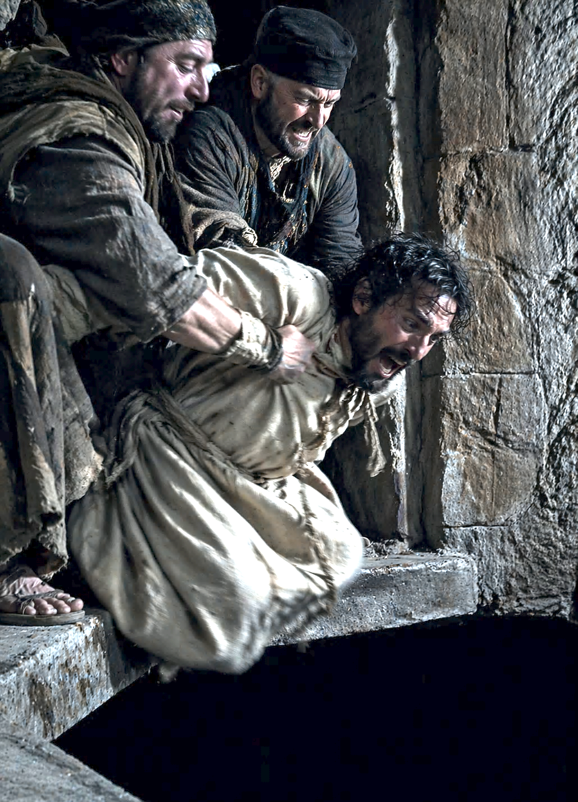
Kapalaran ng mga hindi matuwid
Mateo 22:13
ninyo ang kamay at paa ng taong hindi karapat-dapat, at itapon ninyo siya sa kadiliman sa labas; doon nga magkakaroon ng iyakan at pagngangalit ng mga ngipin.
Mateo 13:41-42
Susuguin ng Anak ng Tao ang kaniyang mga anghel, at kanilang titipunin mula sa kaniyang kaharian ang lahat ng bagay na nagiging sanhi ng pagkakasala at ang lahat ng gumagawa ng masama. ⁴² Itatapon nila ang mga ito sa nagliliyab na pugon; doon nga magkakaroon ng iyakan at pagngangalit ng mga ngipin.

Slide 9
Awit 36:5 Panginoon , ang iyong pag-ibig ay umaabot hanggang sa kalangitan, ang iyong katapatan ay hanggang sa kalangitan.
Ang
Pag-ibig
ng
Diyos
Mga Panaghoy 3:22 - Ang kagandahang-loob ng Panginoon ay hindi nalilimutan, at ang kaniyang habag ay hindi nauubos. Ang kaniyang mga awa ay bago tuwing umaga; dakila ang kaniyang katapatan.
Nehemias 9:17 - Ngunit ikaw ay Diyos na mapagpatawad, mapagbiyaya at mahabagin, hindi madaling magalit at sagana sa pag-ibig.

Slide 10
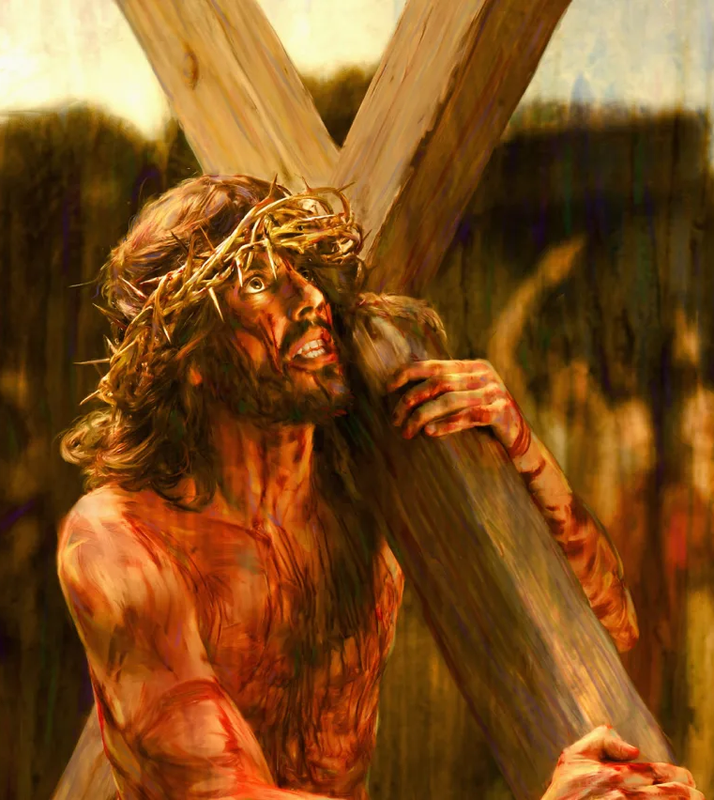
1 Juan 4:9-10
Ganito ipinakita ng Diyos ang kanyang pag-ibig sa atin: Isinugo niya ang kanyang bugtong na Anak sa sanlibutan upang tayo'y mabuhay sa pamamagitan niya. Ito ang pag-ibig: hindi sa tayo ang umibig sa Diyos, kundi tayo ang inibig niya, at sinugo ang kanyang Anak bilang handog para sa ating mga kasalanan.

Slide 11
Kabanalan ng Diyos
Kapangyarihan
Katuwiran
Ang walang hanggang kakayahang lumikha, magpapanatili, magbago, o sumira ng realidad
Pag-ibig
Katarungan
Malalim, dalisay na pagmamahal na laging nagbibigay
Pagpapatupad ng banal na batas moral upang itama o sirain ang kasamaan
Katotohanan
Ang pag-ibig at katarungan ng Diyos ay laging balanse. Pareho silang gumagana sa lahat ng ginagawa ng Diyos; kahit na ang kanyang matuwid na poot ay bumagsak sa tao, ito ay sa huli ay isang gawain ng katarungan at pag-ibig.
Ang paghahayag ng kalooban at katangian ng Diyos sa pamamagitan ng kanyang mga salita at gawa

